Slide 1
RT/FM国际化流程(I18N) author：Richard Ji
适用范围：RT/FM项目组

Slide 2
哪些需要国际化
静态label
静态message
静态reference
其它etc.

Slide 3
常用相关国际化表
t_resource_label
t_referencedata_item
t_referencedata
其它语言、时区等

Slide 4
相关国际化类
com.spokesoft.http.servlet.label. LabelConstant.class
com.spokesoft.http.servlet.label. MessageConstant.class

Slide 5
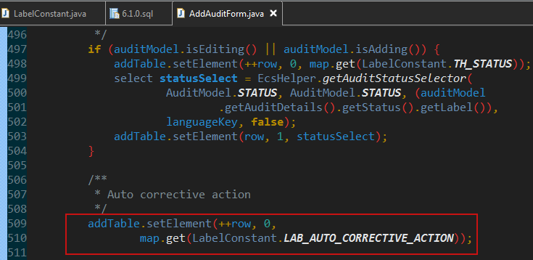
国际化步骤(举例说明一)

Slide 6
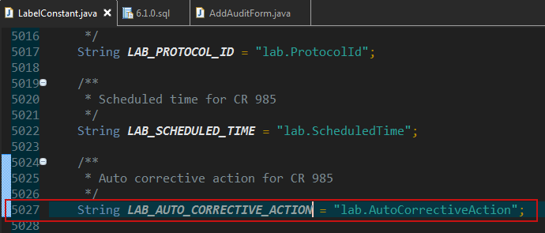
国际化步骤(举例说明二)

Slide 7
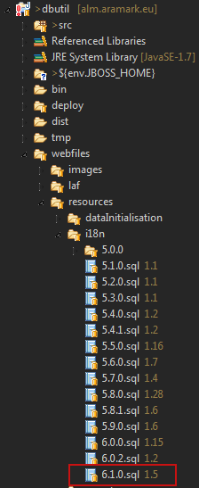
国际化步骤(举例说明三)

Slide 8
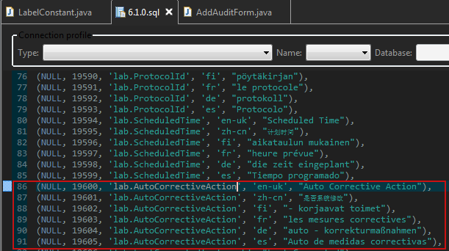
国际化步骤(举例说明四)

Slide 9
国际化步骤(举例说明五)
Build dbutil project
Jboss server 下找到 spk-dbutil.ear包
Copy spk-dbutil.ear 到E:\temp下
Open SecureCRT
Double click 10.10.1.161 server(下图)

Slide 10
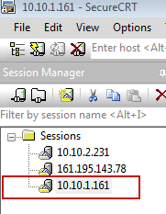
国际化步骤(举例说明六)

Slide 11
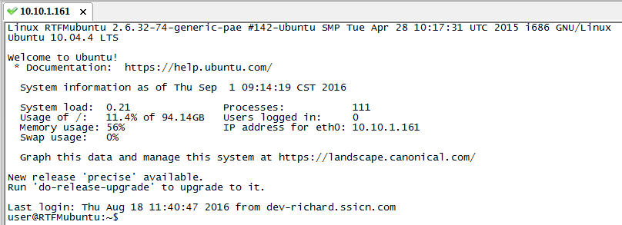
国际化步骤(举例说明七)
在SecureCRT 右侧会出现远程连接服务器

Slide 12
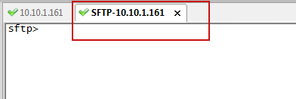
国际化步骤(举例说明八)
右侧server head上右键，然后点击connection SFTP Session

Slide 13
国际化步骤(举例说明九)
上载需要更新ear包
Command命令 put spk-dbutil_6.1.0a14.ear
登录http://10.10.1.161:8080/dbutil/Dispatcher
更改相关信息和版本
查看log是否成功更新信息
登录http://10.10.1.161:8080/srs/Dispatcher
查看国际化是否成功

